Slide 1

Проект: «Военно – морской флот» МКОУ «СОШ с.Сасыколи им.Г.Г.Коноплева» 2024 г.
Выполнила: Димитришина Н.М.

Slide 2

Паспорт проекта
По продолжительности: среднесрочный
Вид проекта: Нравственно- патриотический
Участники: дети подготовительной группы,
воспитатели, родители
Продукты проектной деятельности: создание выставки с детскими работами «Лодки.Корабли»
итоговое мероприятие: развлечение «Юные моряки»

Slide 3
Актуальность проекта
Разработка образовательных проектов по нравственно-патриотическому воспитанию является актуальной задачей дошкольного образования.
Предлагаемый проект на доступном детям уровне знакомит с наиболее важными событиями в истории правления царя Петра 1, с историей возникновения Российского флота, способствует развитию познавательных способностей детей о современном флоте, формированию высокой нравственности, воспитывает любовь к Отечеству, интерес к русской культуре.
Проект отвечает современным задачам образования, в том числе таким, как усиления внимания к ценностям традиционной духовной культуре и исторической преемственности, формирует интегративные качества воспитанников.

Slide 4
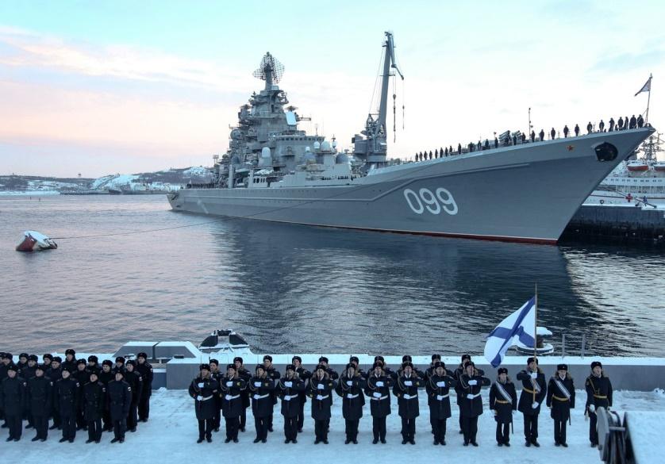
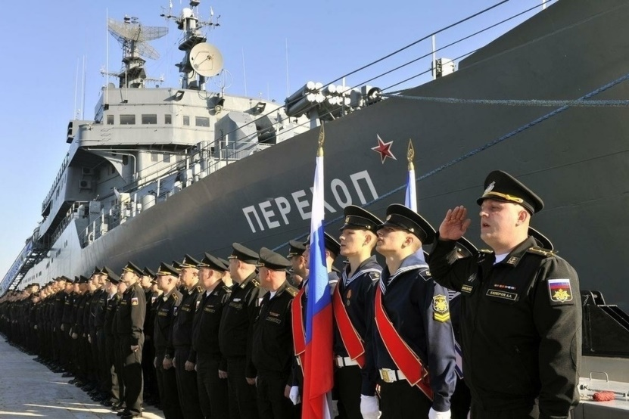
Проблема данной темы
Дети должны знать историю России, чтобы вырасти патриотами своей Родины. Чувство патриотизма широко и многогранно. Это и любовь к родным местам, и гордость за свой народ, ощущение своей неразрывности со всем окружающем. Патриотизм проявляется не только в сложных и тяжелых ситуациях, но и в каждодневной трудовой и духовной жизни.

Slide 5
Цель: воспитание ценностных, нравственных, патриотических
установок у детей старшего дошкольного возраста.
Задачи:
познакомить детей с деятельностью Петра Великого;
познакомить с историей военно-морского флота;
способствовать развитию познавательных и интеллектуальных способностей детей, их творческого потенциала ;
способствовать воспитанию чувства гордости за Россию;
воспитывать уважение к труду и профессиям взрослых (морские профессии : капитан корабля, механик, боцман, матрос.)
развивать фантазию, инициативу, творческие способности детей в изобразительной и конструктивной деятельности;
способствовать формированию коммуникативных навыков, дружеских взаимоотношений в детском коллективе.

Slide 6
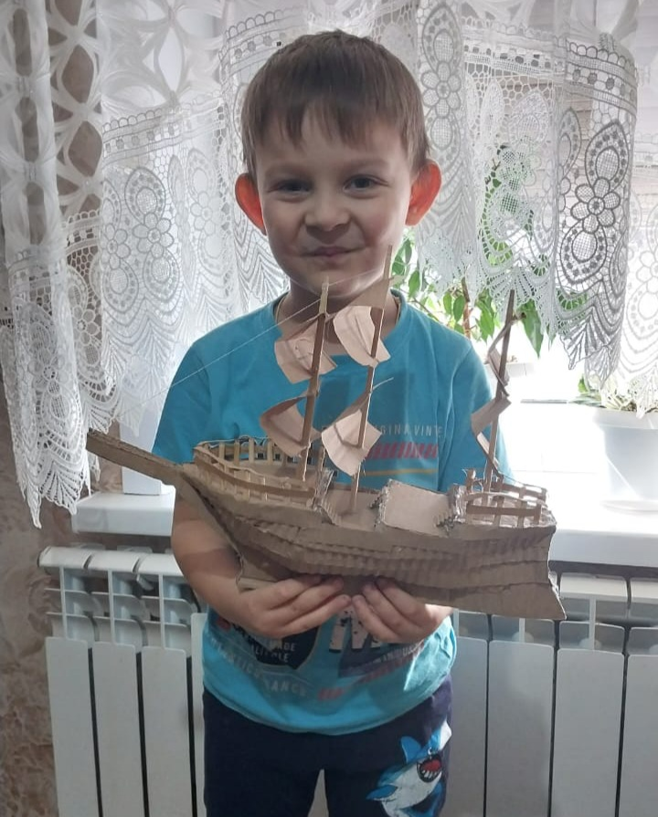
С чего все начиналось…
В нашу группу Сенин Костя принес парусник, который он смастерил вместе с папой.. Детям он так понравился! Они заинтересовались, почему он отличается от современных кораблей.
Так , исходя из интереса детей, мы создали проект по теме «Военно-морской флот».

Slide 7
Этапы проекта
1этап: Подготовительно-мотивационный.
Обозначение актуальности и темы будущего проекта.
Постановка цели и задач.
Работа с литературой по данной теме.
2 этап: Проблемно – деятельный.
Реализация проекта.
3 этап: Заключительный.
Праздничное развлечение «Веселые моряки»
Оформление выставки: «Корабли».

Slide 8
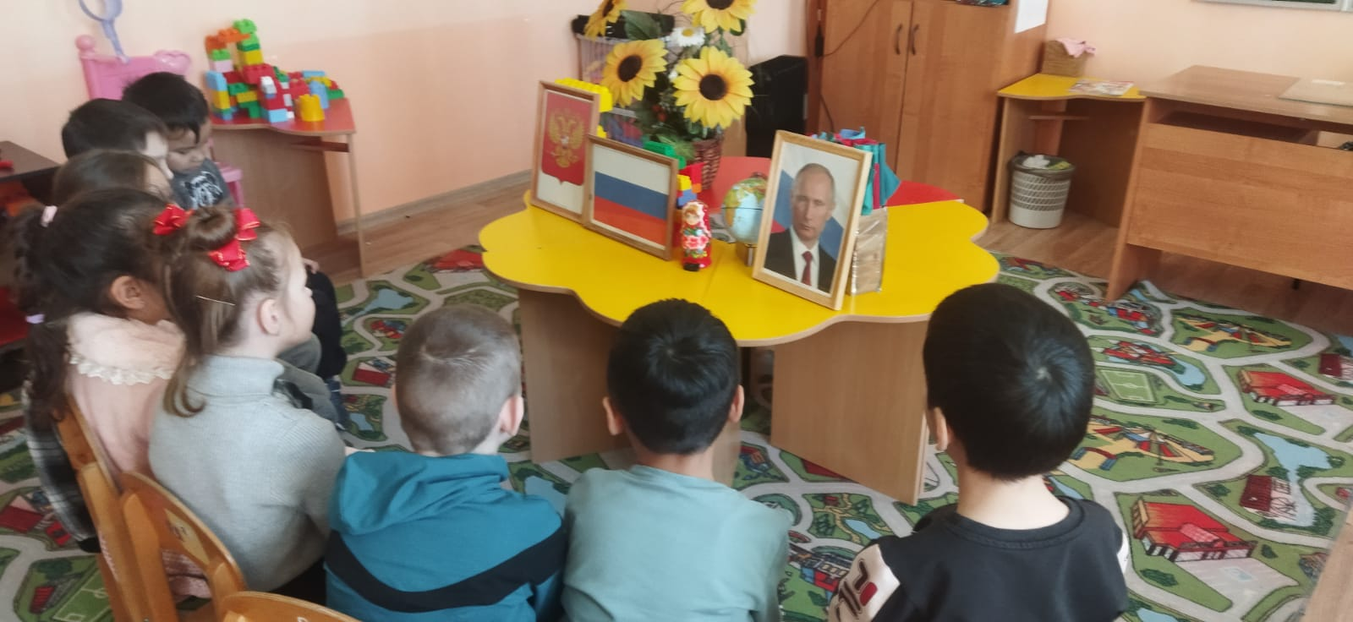
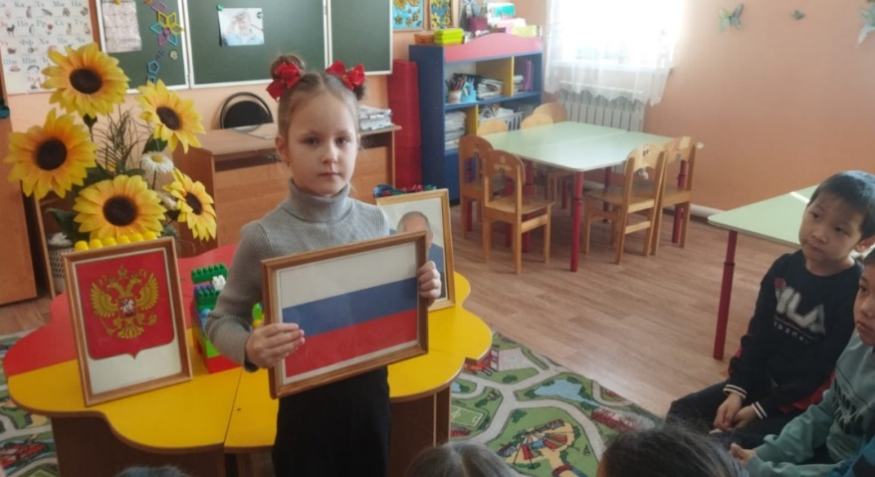
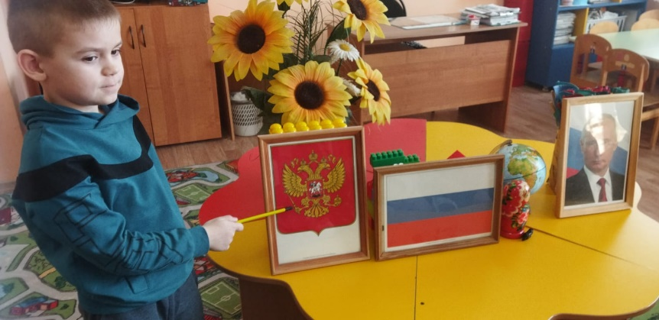
Деятельность по осуществлению проекта. Образовательная область: познавательное развитие.
НОД. «Наша родина-Россия. Символика. Армия в мирное время.»
Беседы, презентация «Военно-морской флот».
Рассмотрели морскую форму, фотоальбом, иллюстраций о Российском флоте (специальности на корабле, морскую технику. Профессии на корабле

Slide 9
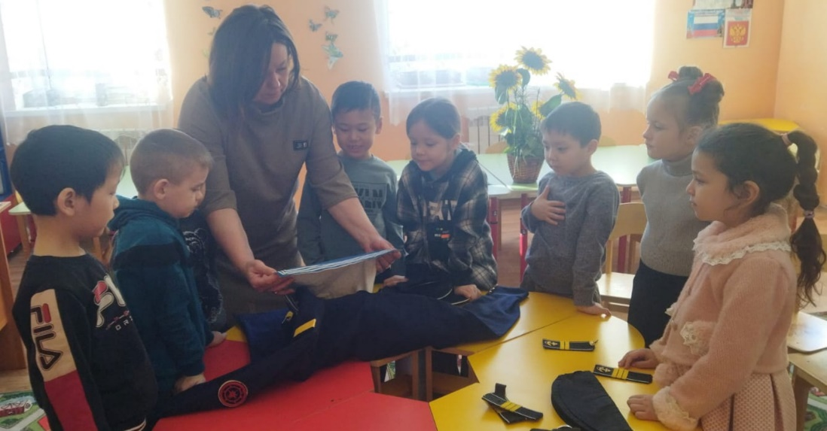
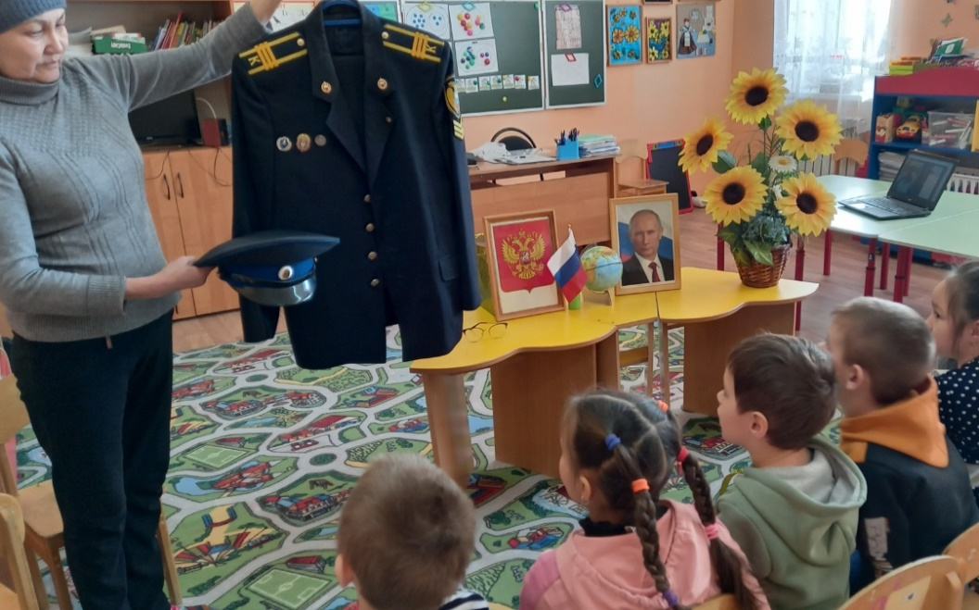
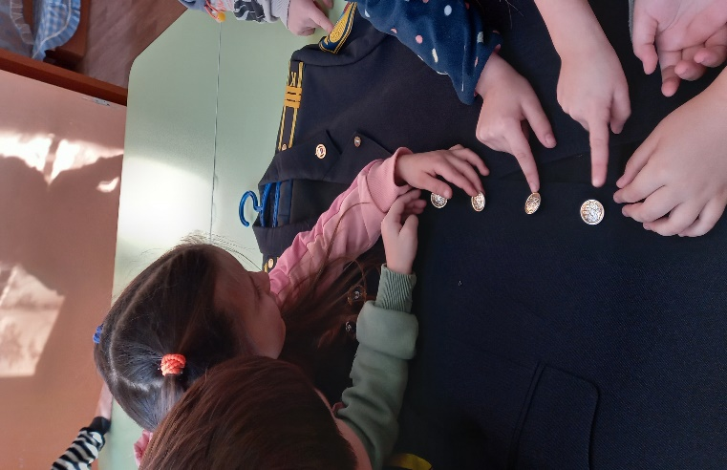
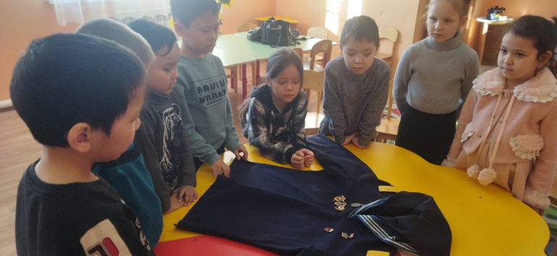

Slide 10
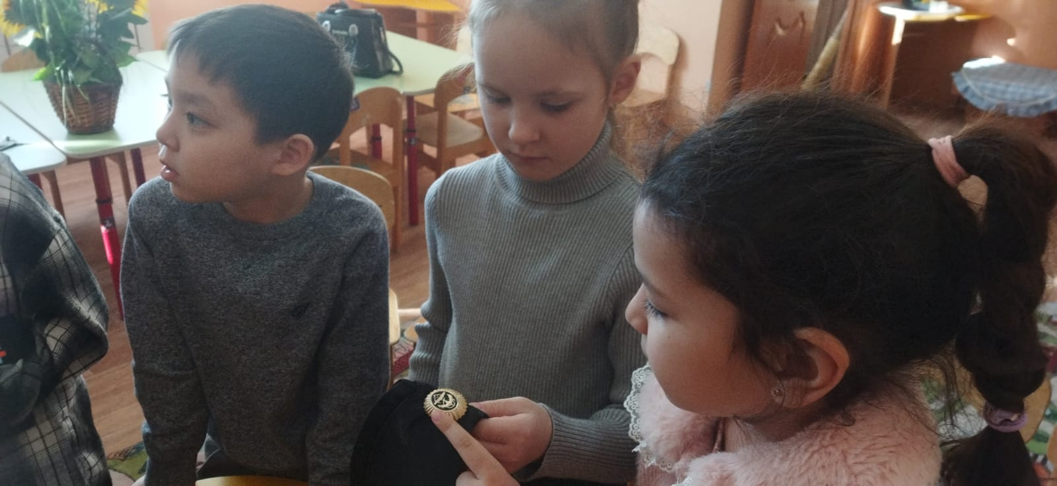
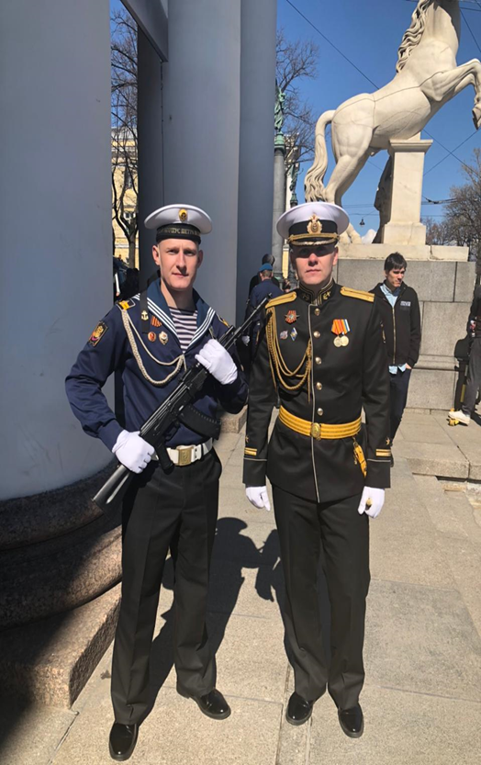
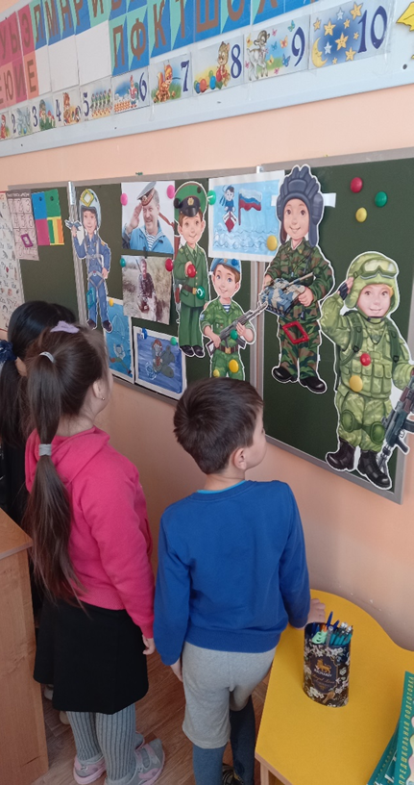
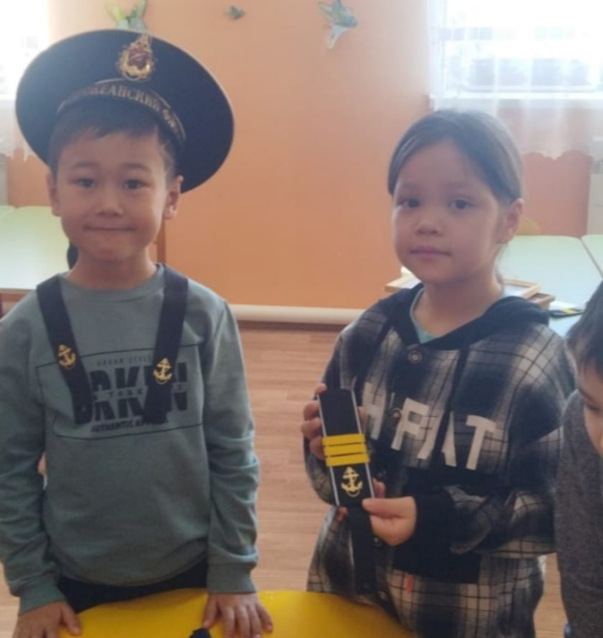

Slide 11
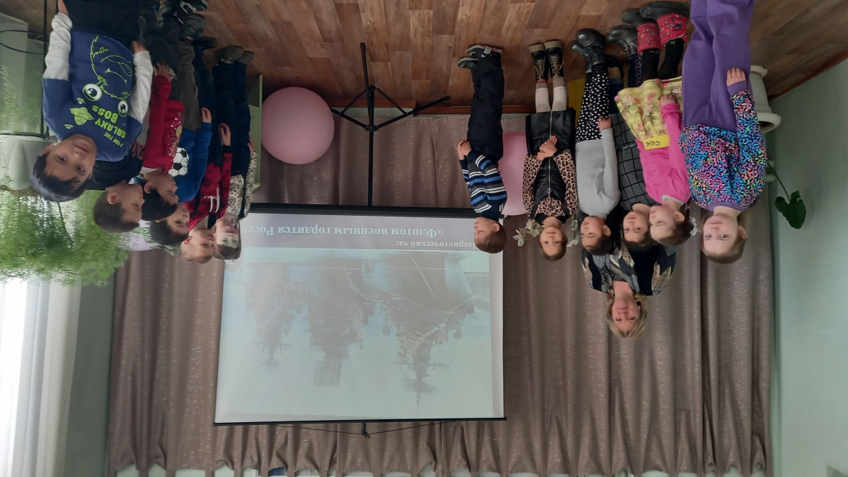
Кто создал флот?!
В ходе занятий дети больше захотели узнать информации о ВМФ.
Кто создал первый флот?
Первые корабли.. Первая форма моряка. Современный флот России Профессии на корабле.
Организовали экскурсию в библиотеку .
326 лет тому назад Петр 1 основал флот. Библиотекарь рассказал об эпохе Петра 1 с показом иллюстраций; была организована выставка книг о ВМФ.

Slide 12
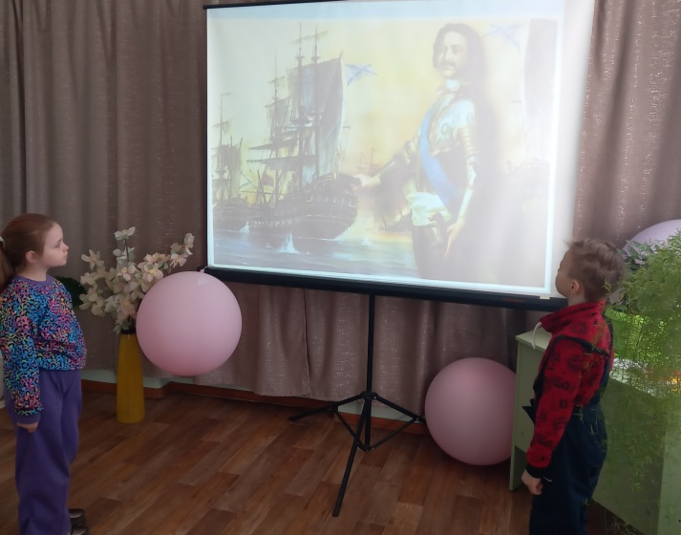
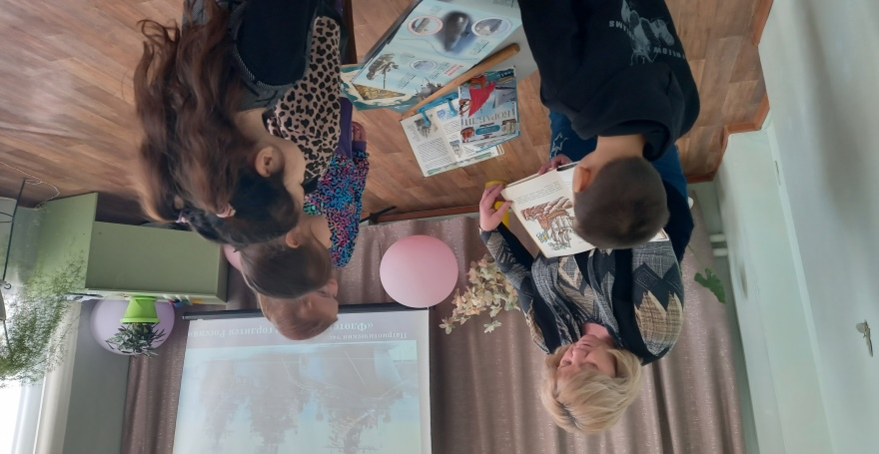
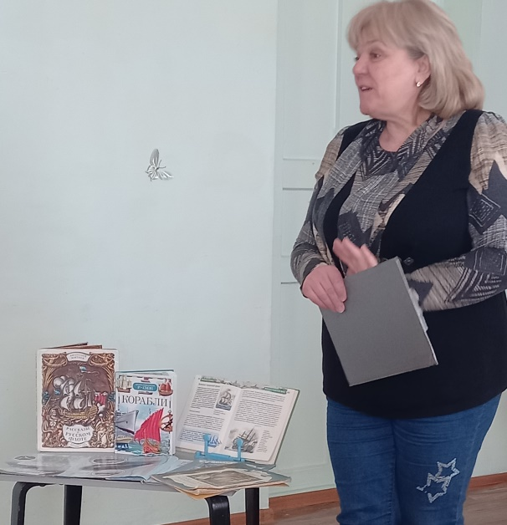
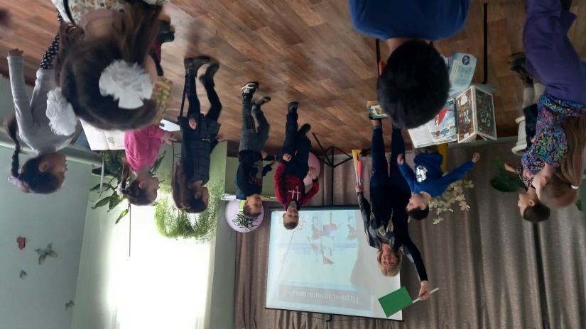

Slide 13
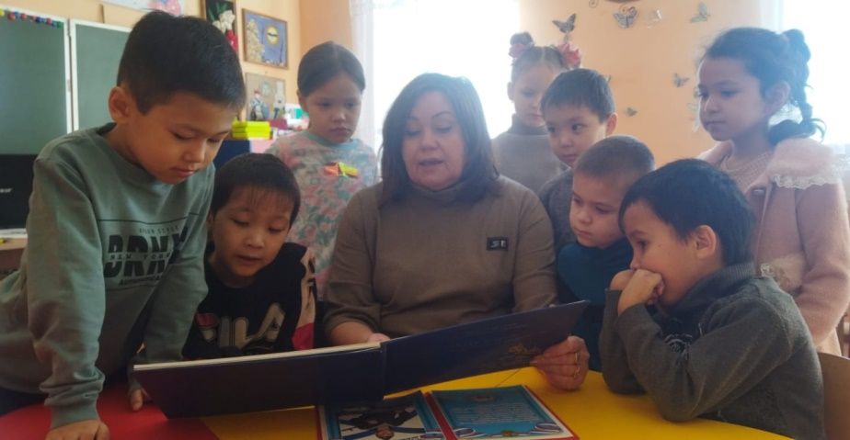
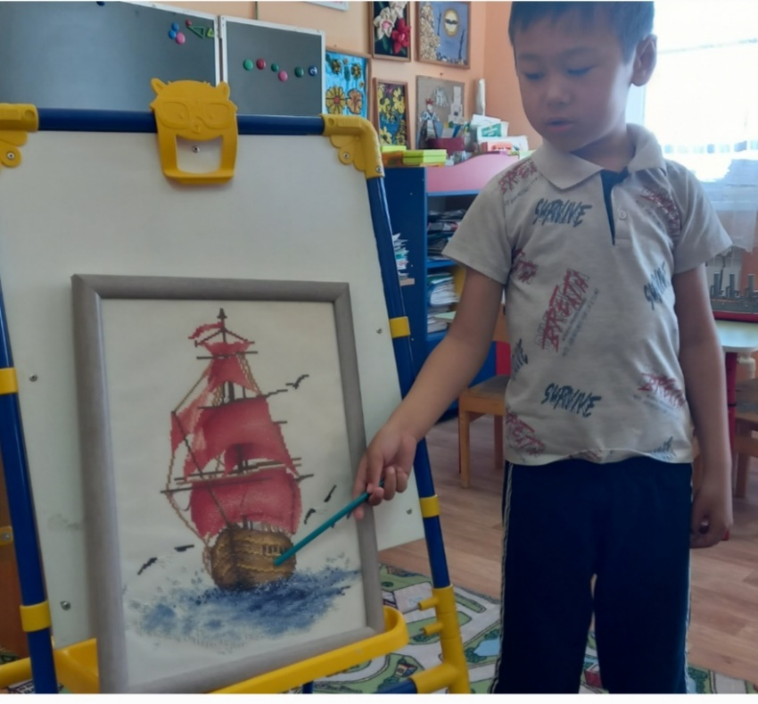
Образовательная область: речевое развитие
Читали сказки Г.Ветрова «Сказка о волне и художнике», «Большие корабли».
Читали произведений: Л.Кассиля «Твои защитники», А.Беляева "Хочу быть военным моряком", стихотворение В.Берестова «Я капитан». Анализировали стихотворение М.Ю.Лермонтова «Парусник»Придумывали сказки о маленьком корабле в большом море. Рассмотрели альбом с фотографиями кораблей
Обсуждали пословицы и поговорки о силе, мужестве и доблести.
Отгадывали загадки на морскую тему.

Slide 14
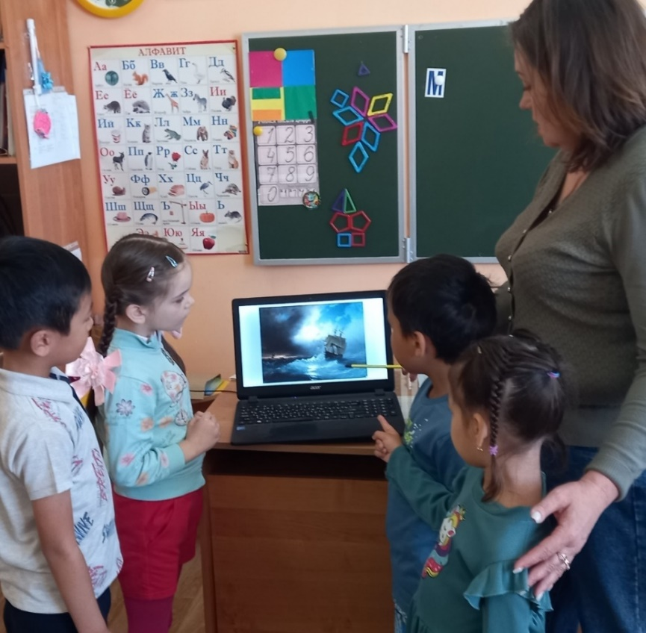
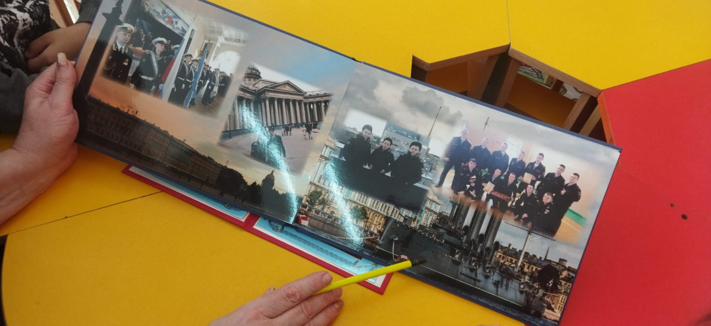
Сказка «Маленький корабль»
Альбом «Корабли»

Slide 15
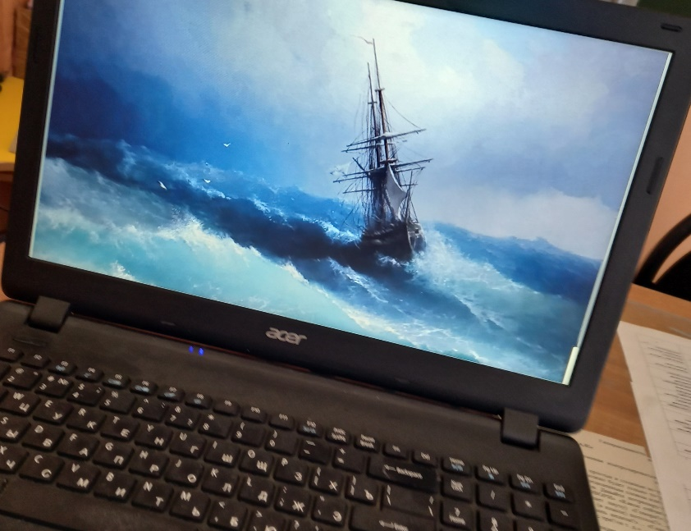

Художественно-эстетическое развитие «Морская стихия» И.К.Айвазовского

Slide 16
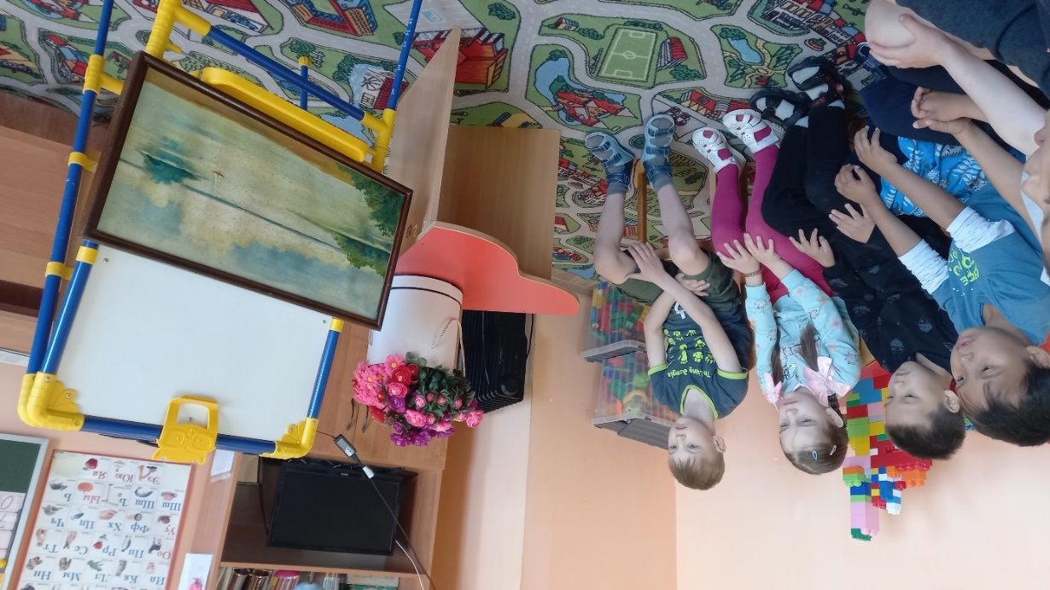
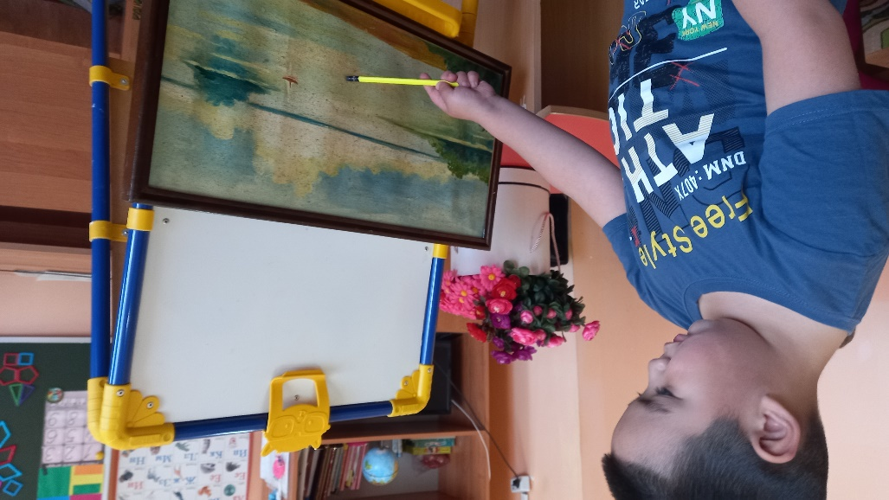
Сасыкольский художник Д.Важов.
Картина «Лодочка»

Slide 17
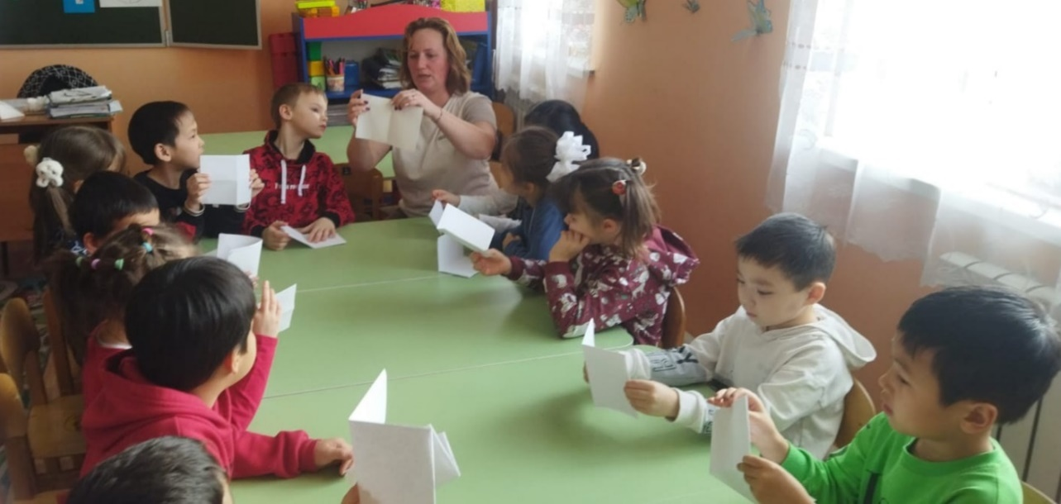
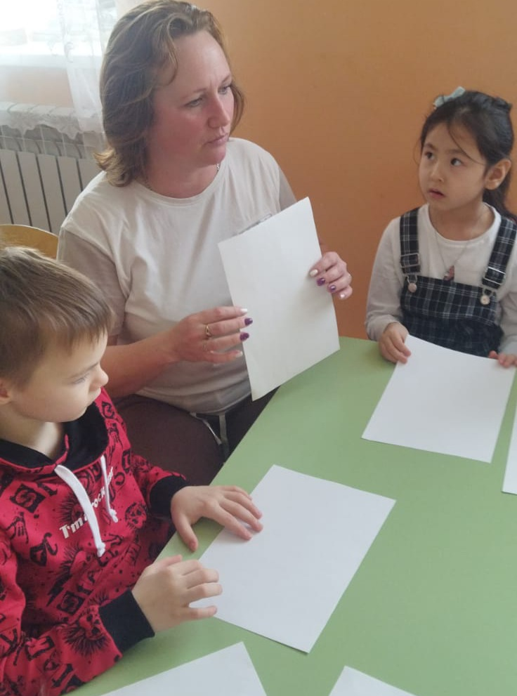
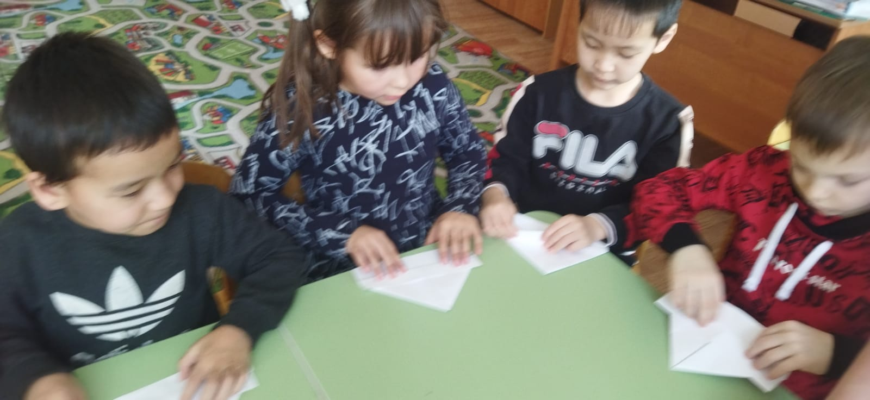
ХУДОЖЕСТВЕННО – ЭСТЕТИЧЕСКОЕ РАЗВИТИЕ Конструирование из бумаги «Военная лодочка» в технике оригами

Slide 18
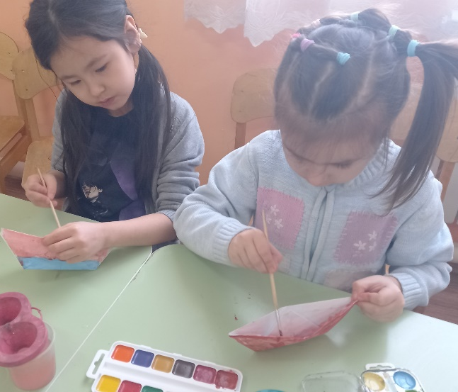
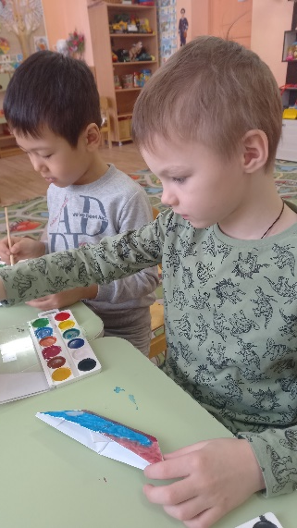
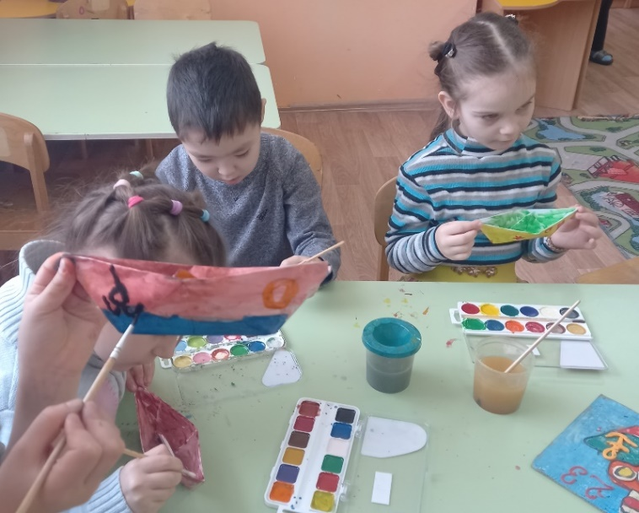
Как корабль назовешь, так он и поплывет. Раскрашиваем нашу лодочку, даем название.

Slide 19
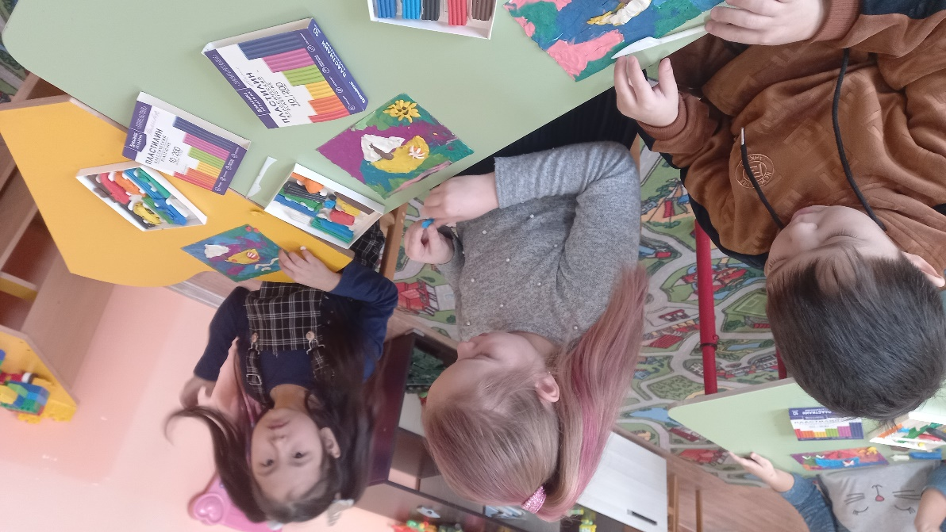
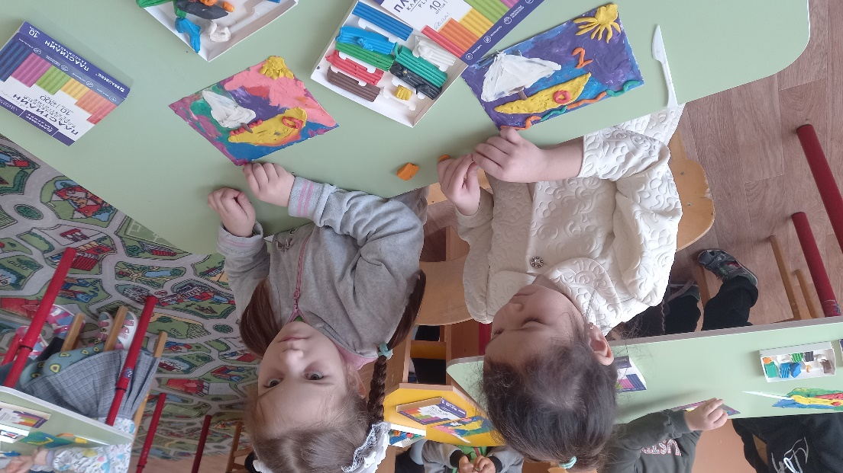
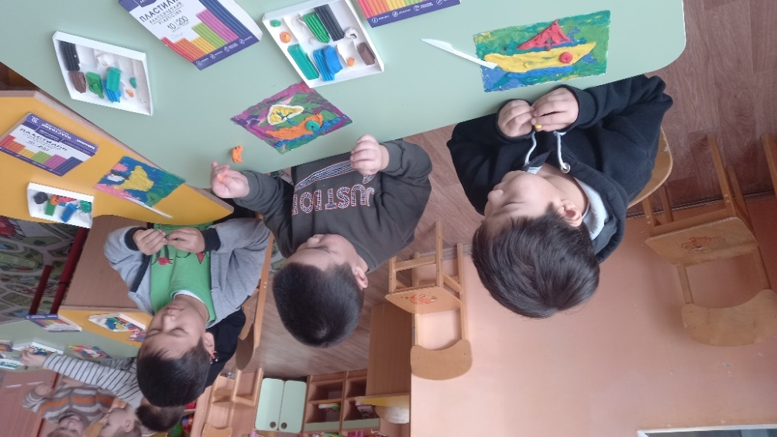
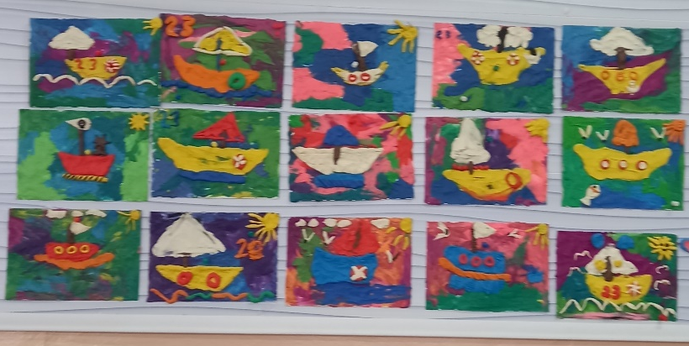
Пластилинография «Корабли в море»

Slide 20
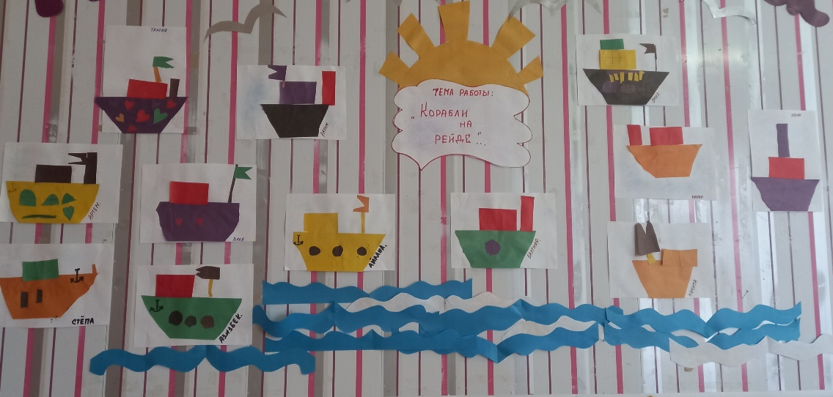
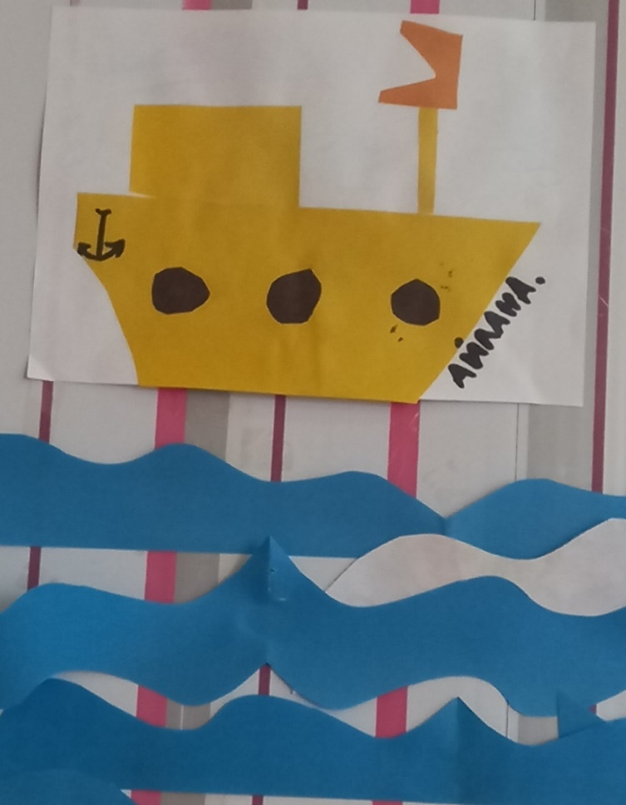
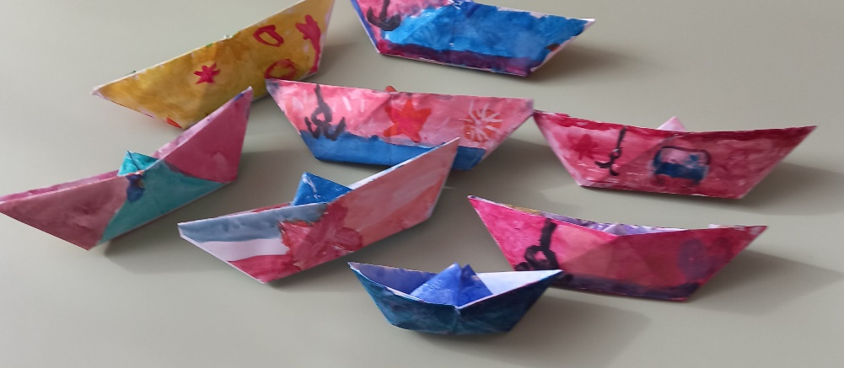

Slide 21
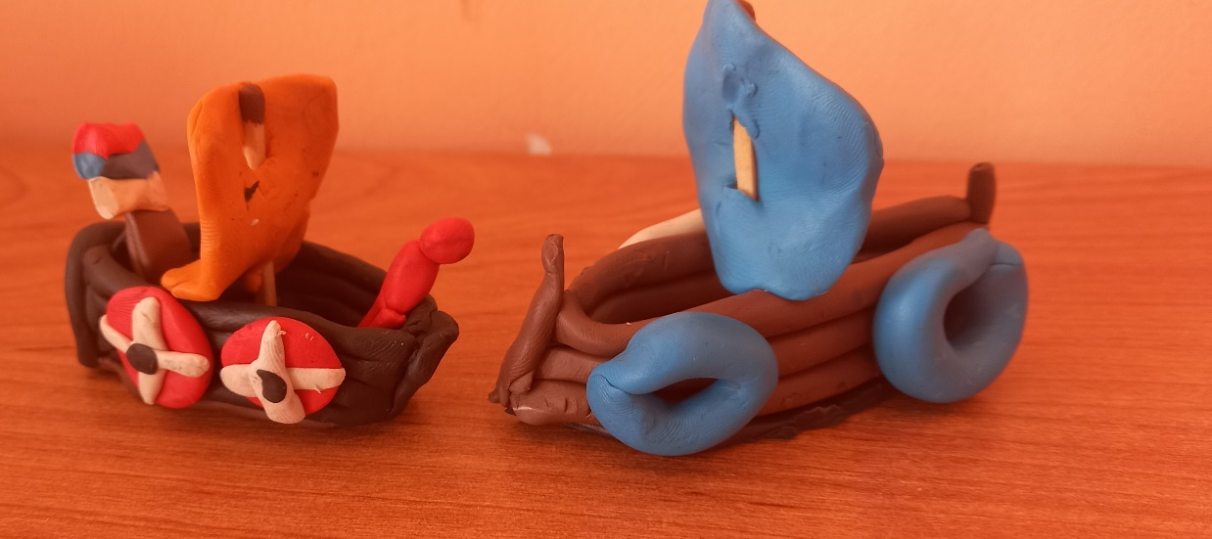
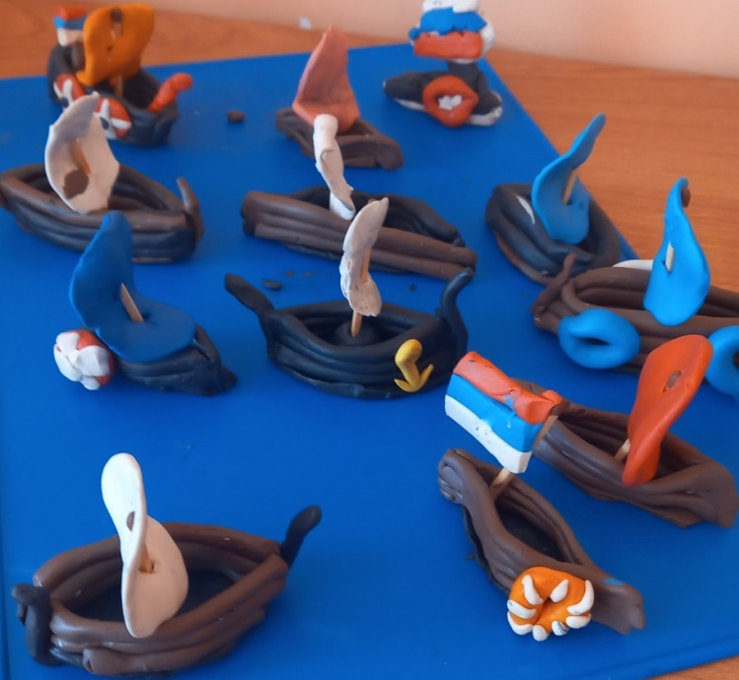
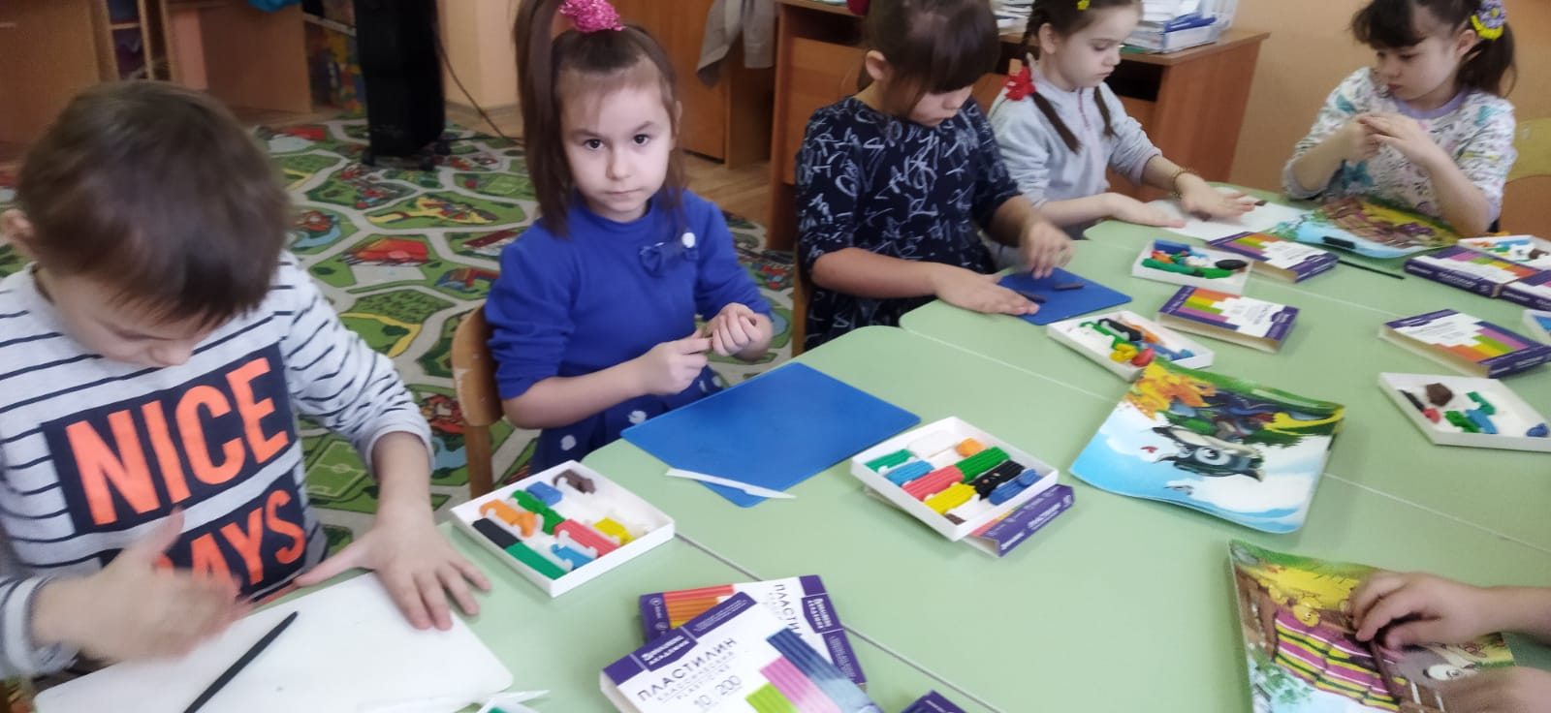
Лепка из пластилина «Парусник на страже»

Slide 22
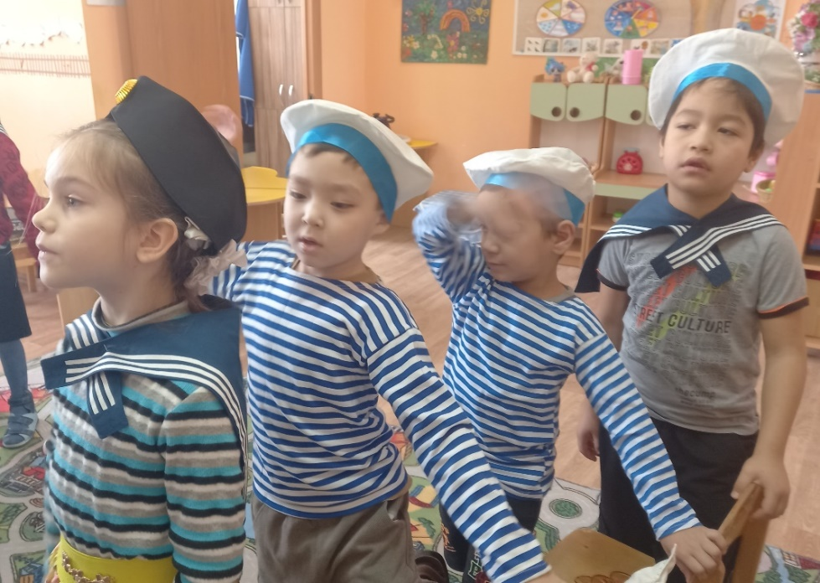
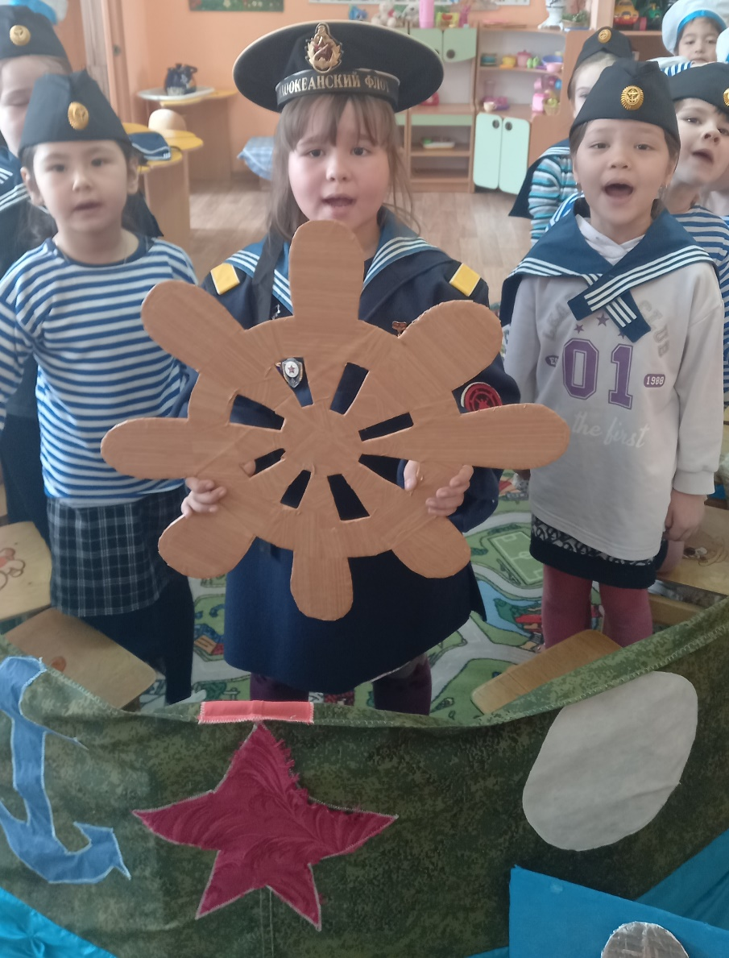
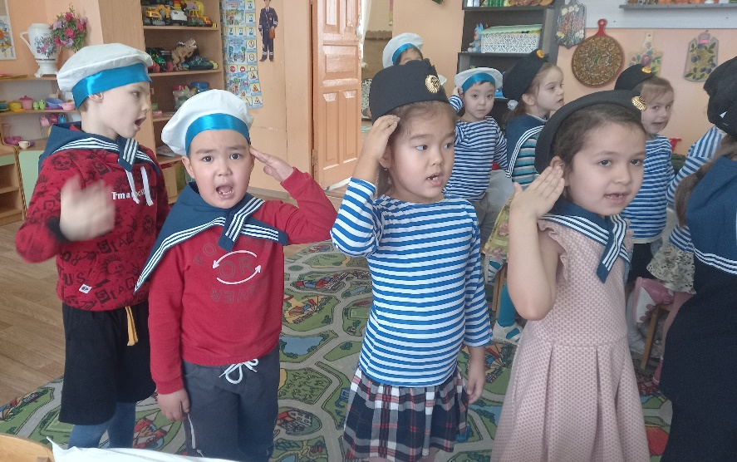
Образовательная область: социально-коммуникативная. Сюжетно ролевая игра "Профессия на корабле»

Slide 23
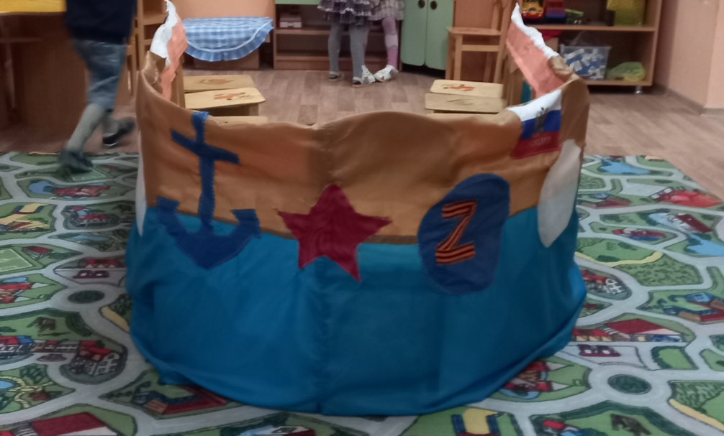
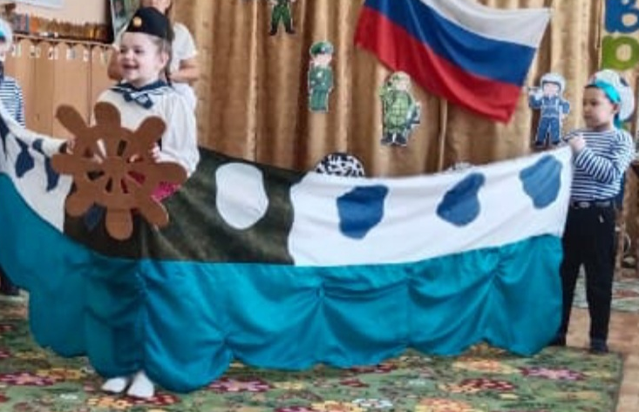
Родители так же заинтересовались данной темой. Были созданы «настоящие корабли» для сюжетной игры. И на каждого ребенка бескозырки , что еще больше сделало игру увлекательной.

Slide 24
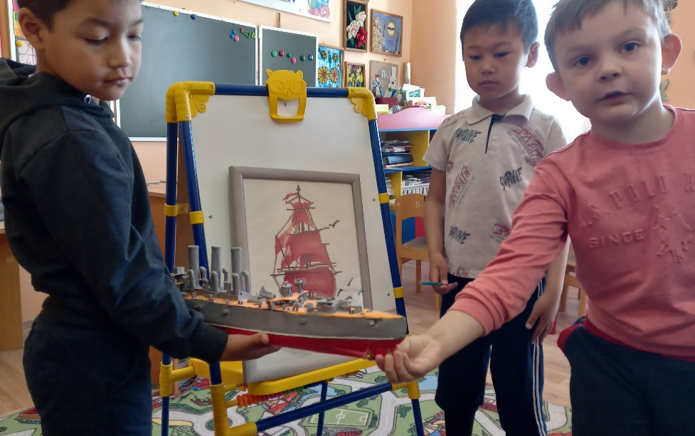
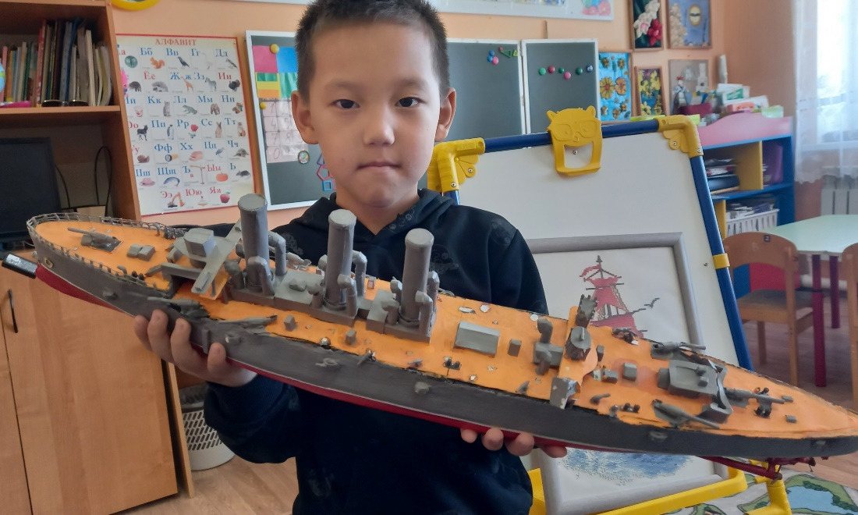
Профессия «Судостроитель»

Slide 25
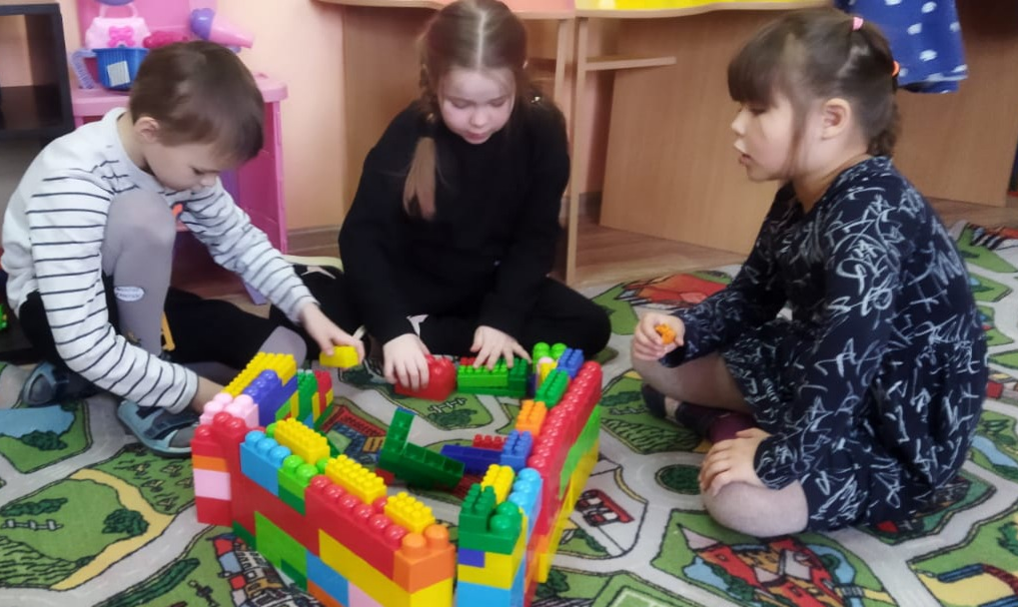

Конструирование кораблей из конструктора

Slide 26



Разгадывали ребусы, кроссворды.

Slide 27


Дидактические игры:
«Кто что носит?», «Что лишнее и почему?».

Slide 28



Дидактическая игра: «Выложи из геометрических фигур корабли и парусники».

Slide 29


Настольная игра
«Морской бой»

Slide 30



Мини-музей «По волнам»

Slide 31


Slide 32




Развлечение «Юные моряки»

Slide 33



Песня –инсценировка «Моряки ничего не боятся »

Slide 34





Slide 35
В трудное время для страны мы не могли не говорить о войне с Украиной. Посетили музей с целью расширить знания о земляках- участниках СВО.
﻿В школьном музее открыли патриотический уголок, посвященный участникам СВО на Украине. Стенд называется «Наши выпускники-участники СВО на Украине». Экскурсовод познакомила ребят с выпускниками школы, которые в настоящее время находятся в зоне боевых действий на Украине, коротко рассказали об их биографиях. Более подробно о погибшем парне, Петрове Николае .

Slide 36



Музей «Боевой славы»

Slide 37



Slide 38
Спасибо за внимание!

